Slide 1
Solución
Examen final
Edgar ARNOLDO ALDANA ARRIOLA
201602797

Slide 2
Video Examen Final
https://drive.google.com/drive/folders/1ZX7ad01BVvseIINJ7-0_csfek2xFleVz?usp=sharing

Slide 3
Repositorio de Github
https://github.com/edaral3/SO1-Final.git

Slide 4
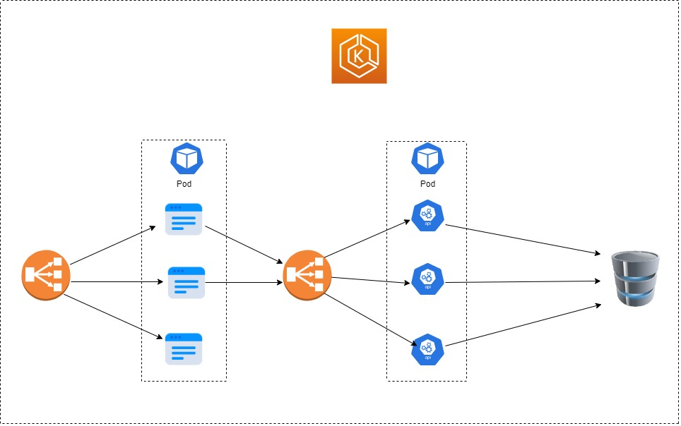
Diagrama

Slide 5
Tecnologías a utilizar
Base de datos: Mongo Atlas
Backend: NodeJS
Frontend: html5, css y javascript
Kubernetes: kubernetes nginx

